Slide 1
Hands-on training for farmers and veterinarians:
Case study I: Exploring the social factors affecting the implementation of biosecurity measures in Spain

Slide 2
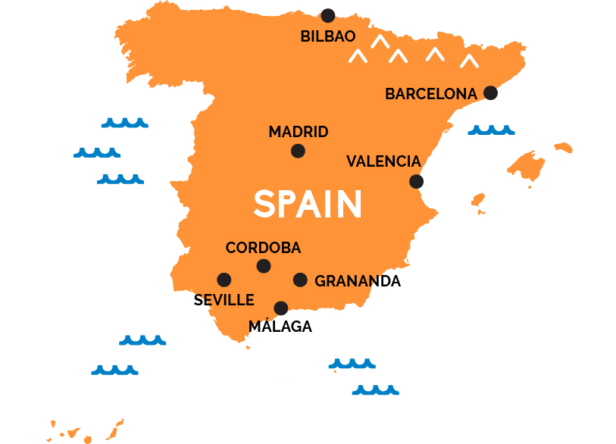
Context

Slide 3
Information sources
Internal world of the farmer
Decision-making of dairy farmers influenced by psychosocial factors
Social dynamics
Official veterinary services
Time and space

Slide 4


Information sources
Visits and proximity experiences
Internal world of the farmer
Bars, pubs, or restaurants
Social dynamics
Farmers
Time and treatment given–received
Official veterinary services
Veterinarians
Trust relationship
Time and space
Training
and communication skills

Slide 5

Information sources
Internal world of the farmer
Social dynamics
Adaptation
Effectiveness and benefits
Official veterinary services
Pre‐disposition
Return and
performance
Time and space
Individual experiences
Importance and focus

Slide 6

Information sources
Internal world of the farmer
Tradition
Social dynamics
Internal dynamics
Social pressure or influence
Official veterinary services
External dynamics
Coordination
Time and space
Farm workers

Slide 7


Information sources
Internal world of the farmer
Questioning
Social dynamics
Mandatory or voluntary
Comparative
grievances
Official veterinary services
Reality approach
Importance and focus
Time and space
Relevance

Slide 8


Information sources
Internal world of the farmer
Social dynamics
Time and space
Official veterinary services
Time and space

Slide 9
Perceived veterinarian contradictions: who is right?
Face-to-face veterinarian meetings: do the meetings actually take
place?
Basic biosecurity measures
Communication between veterinarians and dairy farmers

Slide 10
Perceived veterinarian contradictions: who is right?
Face-to-face veterinarian meetings: do the meetings actually take
place?
Basic biosecurity measures
Contradictions
"(...) The best measure is for vets to bring clean boots, properly clean. Nothing’s worse than them arriving with manure on their boots, putting on disposable plastic overshoes and then dragging their feet along; when they go from here to there, the plastic gets broken and so the contact is obviously the same as not having any protection at all. I think that the vets should see that for themselves; farmers shouldn’t have to ask for this. And on top of that, they don’t like it when you tell them (...)"
Expertise
“(…) I once had an AHV (animal health veterinarians) contracted by the HAD (Health Defence Associations) who got here with worn-out boots, it was impossible for him to clean them. And he said: ‘If you want, I can put bags over my boots’; but he didn’t have any disposable plastic overshoes in the car either. He was here for a very short time. He was a young vet who’d only recently finished his degree, which is even more serious (…)”

Slide 11
Perceived veterinarian contradictions: who is right?
Face-to-face veterinarian meetings: do the meetings actually take
place?
Basic biosecurity measures
Meetings
“(…) So they tell me: ‘I’ve got problems with Bovine Viral Diarrhoea’. So, you talk to the AHV (animal health veterinarians) contracted by the HAD (Health Defence Associations), that’s their area, and you get involved in the HDA program to control it. And it’s like what I said: ‘I don’t have the time to come here every time a calf’s born, I don’t have time and it’s not my area of specialisation’. I think that specialisation is leading us towards this, to look for collaboration. We need to meet up more (…)”
Responsibilities
“(…) There’s very rarely any direct conflict. I don’t find myself in situations where I need to say to a farmer: ‘You decide: either listen to me, and give the animal a branded vaccine [the veterinarian understands this as a biosecurity measure], or listen to them, and do something else’. That doesn’t really happen very often; but what does happen is that we keep knocking the ball backwards and forwards into each other’s court (…)”

Slide 12
Perceived veterinarian contradictions: who is right?
Face-to-face veterinarian meetings: do the meetings actually take
place?
Basic biosecurity measures
Official control programs
“(…) I think that there has to be some common sense, doing things right. It’s a problem that needs a solution, a little common sense and doing things as they should be done. Then there’d be no problems, not even for things like fences. Common sense is very variable; for one person, one measure might be normal and for another it could be complete nonsense. It’s all very complicated; I think that the authorities should have basic standards to apply, which we might like or might not (…)”
Effectiveness
“(…) The measures have to be really effective. If the authorities say that you have to wear a disinfection backpack, I can’t see that working because the backpack’ll never be touched and that’ll be the end of it. But, if they force you to have a place for trucks with disinfectant, that’d be more effective, I think. It is the same as closing your perimeter with fences: you can’t close in all your hectares, it’s just not feasible (…)”

Slide 13
Hands-on training for farmers and veterinarians:
Case study I: Exploring the social factors affecting the implementation of biosecurity measures in Spain

Slide 14
Praktické školení pro farmáře a veterináře:
Případová studie I: Zkoumání sociálních faktorů ovlivňujících implementaci opatření biosecurity ve Španělsku

Slide 15
Kontext

Slide 16
Zdroje informací
Vnitřní svět farmáře
Rozhodování mléčných farmářů ovlivněné psychosociálními faktory
Sociální dynamika
Oficiální veterinární služby
Čas a prostor

Slide 17
Zdroje informací
Návštěvy a zkušenosti z blízkosti
Vnitřní svět farmáře
Bary, hospody nebo restaurace
Sociální dynamika
Farmáři
Čas a poskytnutá–přijatá péče
Oficiální veterinární služby
Veterináři
Vztah založený na důvěře
Čas a prostor
Školení a komunikační dovednosti

Slide 18
Zdroje informací
Vnitřní svět farmáře
Sociální dynamika
Adaptace
Účinnost a přínosy
Oficiální veterinární služby
Předpoklad
Návratnost a výkon
Čas a prostor
Individuální zkušenosti
Důležitost a zaměření

Slide 19
Zdroje informací
Vnitřní svět farmáře
Tradice
Sociální dynamika
Vnitřní dynamika
Sociální tlak nebo vliv
Oficiální veterinární služby
Vnější dynamika
Koordinace
Čas a prostor
Pracovníci na farmě

Slide 20
Zdroje informací
Vnitřní svět farmáře
Zpochybňování
Sociální dynamika
Povinné nebo dobrovolné
Srovnávací stížnosti
Oficiální veterinární služby
Přístup k realitě
Důležitost a zaměření
Čas a prostor
Relevance

Slide 21
Zdroje informací
Vnitřní svět farmáře
Sociální dynamika
Čas a prostor
Oficiální veterinární služby
Čas a prostor

Slide 22
Vnímané rozpory mezi veterináři: kdo má pravdu?
Osobní setkání s veterináři: konají se tato setkání skutečně?
Základní opatření biosecurity
Komunikace mezi veterináři a chovateli dojnic

Slide 23
Vnímané rozpory mezi veterináři: kdo má pravdu?
Osobní setkání s veterináři: konají se tato setkání skutečně?
Základní opatření biosecurity
Protiklady
"(...) Nejlepší opatření je, aby veterináři přicházeli s čistými botami, opravdu čistými. Není nic horšího, než když přijdou s hnojem na botách, nasadí si jednorázové plastové návleky a pak za sebou tahají nohy; když přejdou z místa na místo, plast se roztrhne a kontakt je zjevně stejný, jako by neměli žádnou ochranu. Myslím, že by to měli veterináři vidět sami; farmáři by si o to neměli muset říkat. A navíc, nelíbí se jim, když jim to řeknete (...)"
Odbornost
"(...) Jednou jsem měl veterináře AHV (veterinář pro zdraví zvířat) najatého organizací HAD (Asociace pro ochranu zdraví), který sem přišel s opotřebovanými botami, bylo nemožné je vyčistit. A řekl: 'Pokud chcete, mohu si přes boty dát sáčky'; ale ani v autě neměl žádné jednorázové plastové návleky. Byl zde jen velmi krátce. Byl to mladý veterinář, který teprve nedávno dokončil studium, což je ještě vážnější (...)"

Slide 24
Vnímané rozpory mezi veterináři: kdo má pravdu?
Osobní setkání s veterináři: konají se tato setkání skutečně?
Základní opatření biosecurity
Setkání
"(...) Říkají mi: 'Mám problémy s virovým průjmem skotu'. Takže mluvíte s veterinářem pro zdraví zvířat (AHV) najatým Asociací pro ochranu zdraví (HDA), to je jejich oblast, a zapojíte se do programu HDA na jeho kontrolu. A je to jako jsem říkal: 'Nemám čas sem jezdit pokaždé, když se narodí tele, nemám čas a není to má specializace'. Myslím, že specializace nás vede k tomuto, hledat spolupráci. Potřebujeme se setkávat častěji (...)"
Odpovědnosti
"(...) K přímému konfliktu dochází jen velmi zřídka. Nenacházím se v situacích, kdy bych musel farmáři říct: 'Rozhodni se: buď mě poslouchej a dej zvířeti značkovou vakcínu [veterinář to chápe jako opatření biosecurity], nebo poslouchej je a udělej něco jiného'. To se opravdu nestává často; ale co se stává, je to, že si míč neustále přehazujeme z jedné strany na druhou (...)"

Slide 25
Vnímané rozpory mezi veterináři: kdo má pravdu?
Osobní setkání s veterináři: konají se tato setkání skutečně?
Základní opatření biosecurity
Oficiální kontrolní programy
"(...) Myslím, že je potřeba trochu zdravého rozumu a dělat věci správně. Je to problém, který potřebuje řešení, trochu zdravého rozumu a dělat věci tak, jak by měly být dělány. Pak by nebyly žádné problémy, ani s věcmi, jako jsou ploty. Zdravý rozum je velmi proměnlivý; pro jednoho člověka může být jedno opatření normální a pro jiného to může být úplný nesmysl. Je to všechno velmi složité; myslím, že by úřady měly mít základní standardy, které by mohly být aplikovány, ať už se nám to líbí nebo ne (...)"
Účinnost
"(...) Opatření musí být opravdu účinná. Pokud úřady řeknou, že musíte nosit dezinfekční batoh, nevidím v tom smysl, protože se na ten batoh nikdy nesáhne a tím to skončí. Ale pokud vás přinutí mít místo pro kamiony s dezinfekcí, to by podle mě bylo účinnější. Je to stejné jako uzavření vašeho pozemku ploty: nemůžete oplotit všechny své hektary, to prostě není proveditelné (...)"

Slide 26
Praktické školení pro farmáře a veterináře:
Případová studie I: Zkoumání sociálních faktorů ovlivňujících implementaci opatření biosecurity ve Španělsku

